Slide 1

INTEGRAZIONE DI GEOMETRIE REALI E FATTORI DI RISCHIO DINAMICI IN GRAFI DI TRASPORTO PUBBLICO
Analisi comparativa sul caso studio di modena

Slide 2
INTROUDZIONE
Arricchire i grafi GTFS non solo con orari, ma con geometrie precise e rischi di incidenti.
Oltre la minimizzazione del tempo
Pianificazione moderna: La mobilità urbana richiede strumenti che superino il semplice calcolo del percorso più veloce.
Nuovi fattori critici:
Sicurezza del percorso.
Aderenza alla topologia reale della rete stradale.
Il limite dello standard GTFS:
Modella la rete come sequenza discreta di fermate.
Esegue un'astrazione eccessiva: ignora curvature stradali e l'esposizione al rischio tra una fermata e l'altra.
Notes:
Spiegare che gli algoritmi attuali rischiano di suggerire percorsi veloci ma pericolosi (es. incroci ad alta incidentalità) perché "ciechi" a ciò che accade tra due fermate

Slide 3

Obiettivi della Ricerca
Integrazione Geometrica:
Inserire la geometria esatta delle linee utilizzando il file shapes.txt.
Mappatura del Rischio:
Integrare la probabilità di incidente variabile per fascia oraria (Mattina, Pomeriggio, Sera) derivata da file Raster.
Sviluppare e confrontare due approcci su database a grafo Neo4j:
Approccio a Geometria Completa.
Approccio Semplificato Orientato al Routing.
Dal modello logico al modello fisico
Notes:
L'obiettivo finale è trovare un bilanciamento tra accuratezza informativa ed efficienza computazionale per il calcolo di matrici O-D (Origine-Destinazione) tra quartieri.

Slide 4
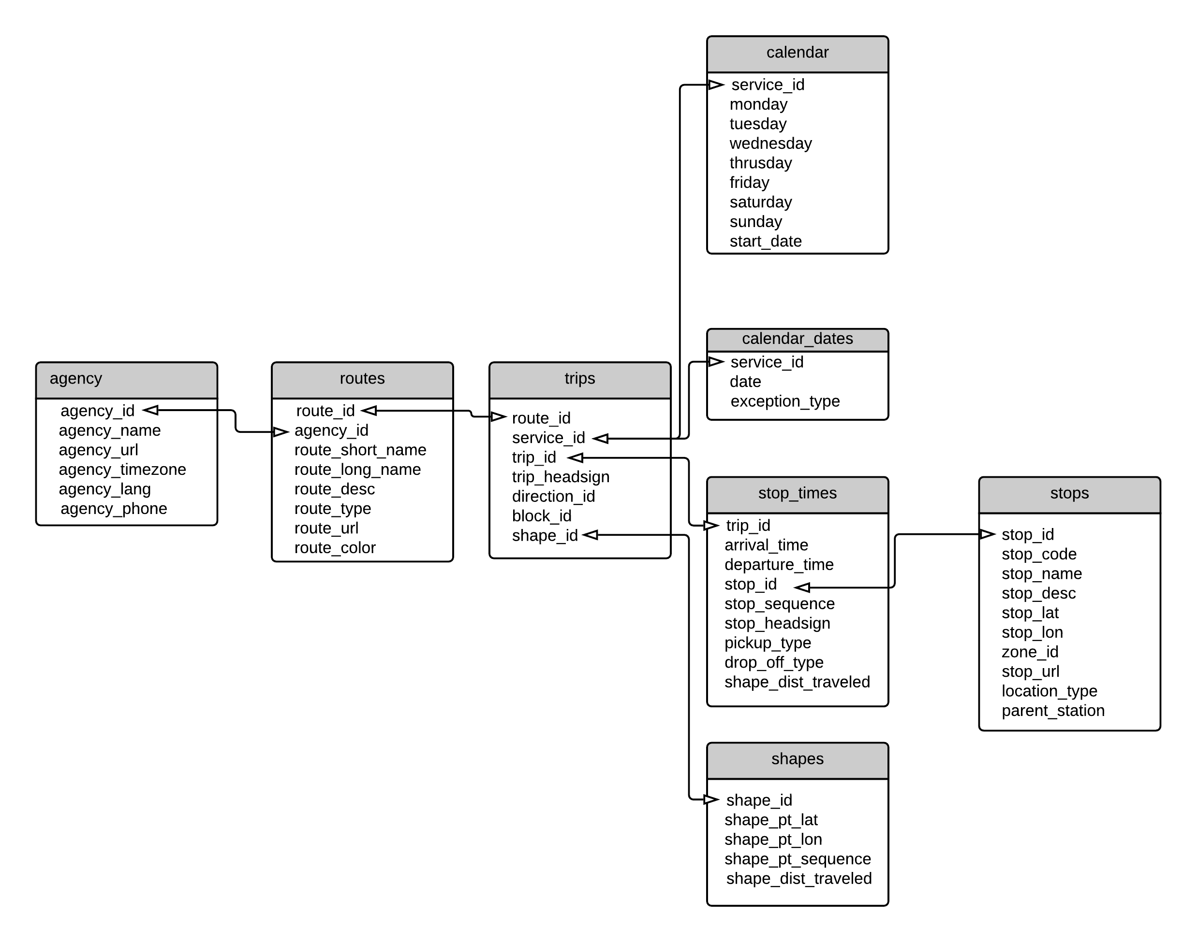
Struttura GTFS BASE
Il General Transit Feed Specification (GTFS) è lo standard de facto per i dati del trasporto pubblico.
Componenti Principali :
Agency & Routes: Chi opera il servizio e quali linee gestisce.
Stops: Punti logici che rappresentano le fermate fisiche.
Trips & StopTimes: I viaggi specifici definiti come sequenze di orari di passaggio.
Modellazione nel Grafo: La rete è vista come una sequenza discreta di fermate collegate da segmenti logici. Il percorso tra due fermate consecutive è un arco astratto (PRECEDES), spesso approssimato come una linea retta priva di attributi fisici.

Slide 5
Dati e Strumenti Aggiuntivi
Dataset e software utilizzato
GTFS Statico: Agenzia, Linee, Trip, Stop e Orari.
Shapes: Coordinate GPS dettagliate che descrivono il percorso esatto.
Raster di Rischio: File GeoTIFF con probabilità di incidente normalizzata [0-1] per fasce orarie.
GeoJSON Quartieri: Confini amministrativi per definire i centroidi O-D.
Stack Tecnologico
Python: Elaborazione dati (Pandas, Geopandas, Rasterio).
Neo4j & GDS: Persistenza del grafo e algoritmi di cammino minimo (Dijkstra)

Slide 6
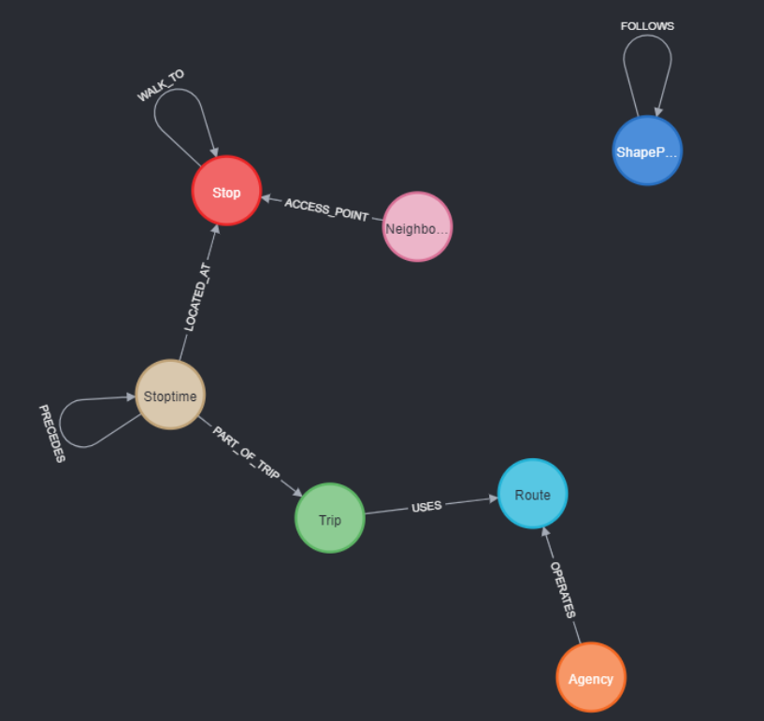
Approccio 1 - Geometria Completa (Modellazione)
Creazione di un "Physical Layer"
Concetto: Ricostruzione fisica del tracciato nel grafo. Ogni coordinata del file shapes.txt diventa un nodo.
Nuove Entità:
Nodo ShapePoint (SP): Rappresenta una singola coordinata GPS (lat, lon).
Relazione FOLLOWS: Collega sequenzialmente i punti fisici (SP_i → SP_{i+1}).
Pesatura: La relazione è pesata con la distanza geodetica reale (Haversine) per segmenti di 10-50 metri.
Notes:
Questo approccio crea una granularità altissima. Il grafo diventa "Dual-Layer": livello logico (Trip) e livello fisico (ShapePoint) interconnessi. E la connessione tra i due per semplicita non avviene direttamente nel grafo ma guardando la shape associata a una trip.

Slide 7

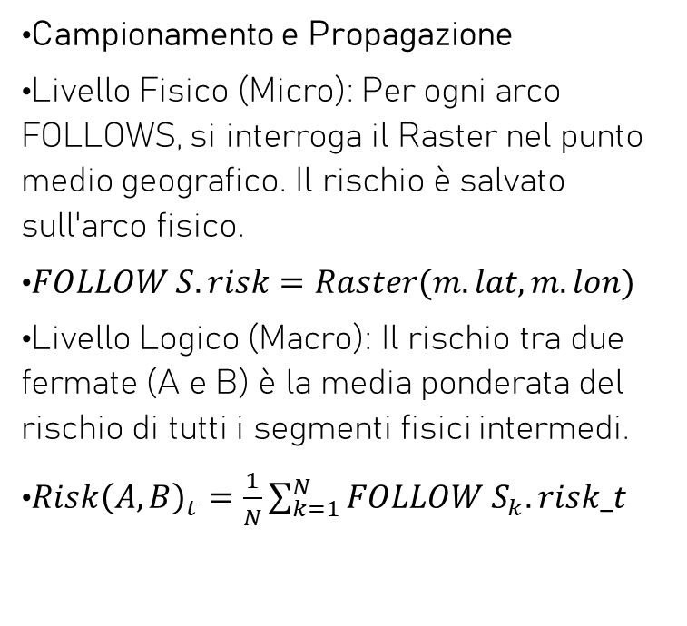
Approccio 1 - Integrazione del Rischio
Campionamento e Propagazione
Livello Fisico (Micro): Per ogni arco FOLLOWS, si interroga il Raster nel punto medio geografico. Il rischio è salvato sull'arco fisico.
$FOLLOW S.risk=Raster(m.lat, m.lon)$
Livello Logico (Macro): Il rischio tra due fermate (A e B) è la media ponderata del rischio di tutti i segmenti fisici intermedi.
$Risk{\left(A, B\right)}_{t}=\frac{1}{N}\sum_{k=1}^{N}{FOLLO{W S}_{k}.risk_t}$
Notes:
Questo metodo permette di identificare specifici "Black Spots" (es. un incrocio pericoloso) all'interno di un percorso.

Slide 8


Approccio 1 - Analisi Critica
PRO & CONS
PRO:
Massima fedeltà topologica.
Analisi spaziali puntuali e visualizzazione GIS (Geographic information system) precisa.
CONS:
Esplosione Combinatoria: Aumento drastico della cardinalità del grafo.
Performance: Tempi di caricamento e proiezioni in memoria (GDS) lenti a causa di centinaia di migliaia di nodi extra.
Utilizzo Più adatto ad analisi offline che al routing real-time.
Notes:
NOTA , NEL GRAFO AVREMMO POTUTO CREARE RELAZIONE NEAREST_POINT che collega stop a shape point, al punto piu vicino. Quindi ogni volta che salgo/scendo sul/dal bus calcolo nearest point poi calcolo punto più vicino.

Slide 9
Approccio 2 - Modellazione Semplificata
Ottimizzazione "Edge-Based"
Strategia: Spostare la complessità geometrica dal grafo alla fase di pre-elaborazione Python. Processo avviene in 3 FASI:
Segmentazione: Estrazione coordinate per ogni coppia di fermate consecutive (S top_A →S top_B).
Calcolo WKT: Conversione dei punti in stringa LineString (Well-Known Text). Percorso esatto diventa quindi una proprietà della relazione PRECEDES
Aggregazione Rischio: Calcolo della media dei valori raster lungo i punti e salvataggio come proprietà.
Risultato: Nessun nodo ShapePoint. Tutto è salvato sull'arco logico PRECEDES.

Slide 10
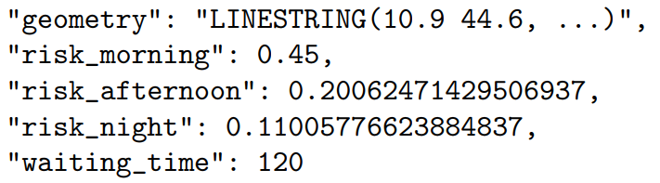
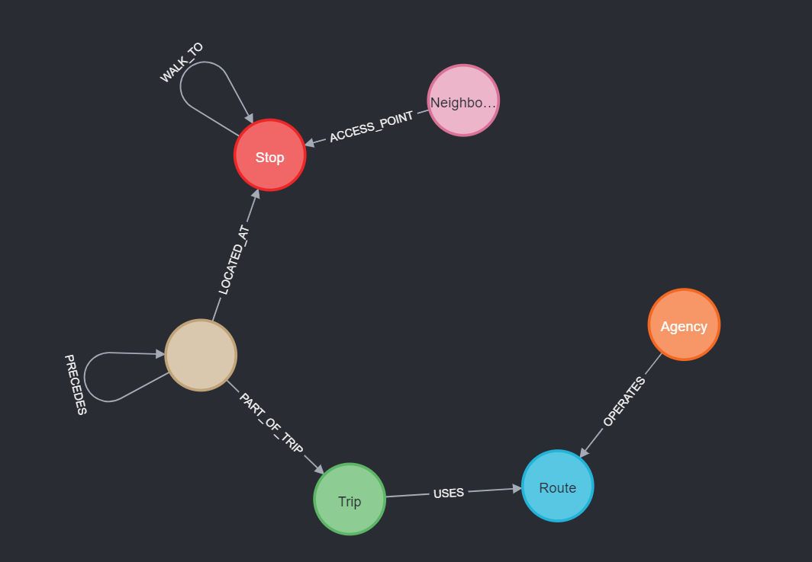
Approccio 2 - Struttura del Grafo
Struttura di PRECEDES:
TOPOLOGIA DEL GRAFO
Entità (Nodi):
Neighborhood: Centroide quartiere (Origine/Destinazione).
Stop: Infrastruttura fisica.
Stoptime: Evento temporale.
Relazioni:
ACCESS_POINT: Quartiere → Fermata (cammino a piedi).
LOCATED_AT: Evento Fermata (interscambio).
PRECEDES: Viaggio bus, arricchito con proprietà complesse (geometry, risk_factor) .
Notes:
Mostrare come l'arco PRECEDES ora contenga tutta l'intelligenza spaziale senza appesantire la struttura del grafo

Slide 11

Evoluzione dell'Algoritmo di Routing
Dalla velocità alla sicurezza
Standard (Routing Classico): Minimizza solo il tempo (Attesa + Viaggio + Cammino). "Cieco" rispetto alla pericolosità della strada.
Evoluzione (Risk-Aware): Routing multimodale sensibile al rischio.
Nuova Funzione Obiettivo: Costo Generalizzato che penalizza l'esposizione al rischio.
$W\left(e\right)=T_{viaggio\left(e\right)}+(Risk \left(e, t\right)∗α)$
Il fattore $α:$ Un valore di penalità (es. 1000) che converte il rischio in "ritardo virtuale".

Slide 12
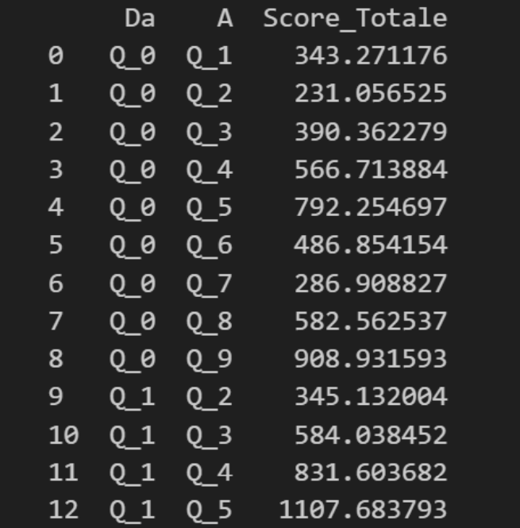
Risultati - Matrici O-D
Generazione dei percorsi tra quartieri
Processo: Calcolo cammino minimo per tutte le coppie Origine-Destinazione (Quartieri) usando Neo4j GDS.
Confronto output: Entrambi gli approcci producono matrici di tempi stimati sensibili alla sicurezza e quindi al rischio di incidente.
Performance Approccio 2 (Semplificato):
  Funzione di costo O(1): Accesso diretto alle proprietà pre-calcolate sull'arco.
  Proiezione GDS rapida: 10^4 nodi invece di 10^6.
  Mantiene l'informazione visiva tramite WKT.

Slide 13
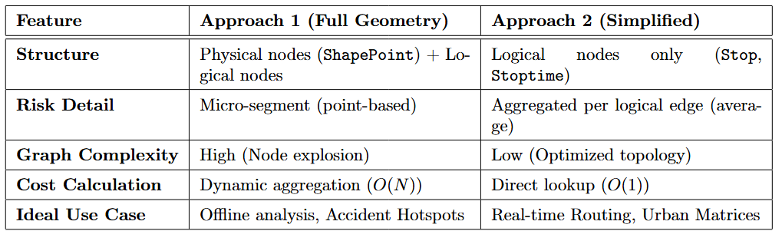
Confronto Sintetico
Geometria Completa vs. Modello Semplificato

Slide 14

Conclusioni
Sintesi del lavoro
Fattibilità: L'integrazione di dati eterogenei (GTFS, Shapes, Raster) è possibile e arricchisce l'analisi della mobilità.
Vincitore Operativo:
  L'Approccio 2 (Semplificato) è la scelta ottimale per il routing su scala urbana.
  Garantisce correttezza topologica e inclusione del rischio.
  Mantiene il database leggero e compatibile con l’obbiettivo finale.
Sviluppi Futuri: Cambiamento dinamico del fattore α in base all'utente (es. profili per anziani o studenti) per personalizzare la sicurezza.

Slide 15
GRAZIE PER L’ATTENZIONE
MATTIA ISIDORO

